Slide 1

PHÒNG GD- ĐT QUẬN LONG BIÊN
TRƯỜNG THCS LONG BIÊN
TOÁN 9
CHƯƠNG IV: HỆ THỨC LƯỢNG TRONG TAM GIÁC VUÔNG
BÀI 1: TỈ SỐ LƯỢNG GIÁC CỦA GÓC NHỌN (TIẾT 1)
NĂM HỌC: 2024 - 2025

Slide 2



A. THIẾT BỊ DẠY HỌC VÀ HỌC LIỆU
GIÁO VIÊN:
- Bài soạn, SGK, SBT.
- Thước thẳng, thước đo góc, bảng phụ.
HỌC SINH
- SGK, SBT, vở ghi, bút, sơ đồ tư duy.
- Thước thẳng, thước đo góc, bảng nhóm.

Slide 3









B. CHÚ THÍCH

Slide 4


BÀI 1. TỈ SỐ LƯỢNG GIÁC CỦA GÓC NHỌN
(Tiết 1)

Slide 5

Hình thành kiến thức
Mở đầu
Luyện tập
Vận dụng
CÁC HOẠT ĐỘNG

Slide 6
BÀI 1. TỈ SỐ LƯỢNG GIÁC CỦA GÓC NHỌN
(Tiết 1)
Khởi động
01
02
Hình thành kiến thức
Luyện tập
03
04
Vận dụng

Slide 7

HOẠT ĐỘNG
Mở đầu

Slide 8




VƯỢT CHƯỚNG
NGẠI VẬT

Slide 9
Cách chơi:
Bạn Xì Trum đang trên đường về nhà và gặp các chướng ngại vật, các em hãy giúp bạn bằng cách trả lời đúng các câu hỏi nhé.

Slide 10





20
19
18
17
16
15
14
13
12
11
10
09
08
07
06
05
04
03
02
01
00
Câu 1: Cho tam giác MNP vuông tại M, đường cao MH hệ thức giữa đường cao ứng với cạnh huyền và hai cạnh góc vuông là:
A. MN.MP = MH.NP
B. MN.MH = MP.NP
C. NP.NH = HM.HN
D. HM.HN = PN.MN

Slide 11
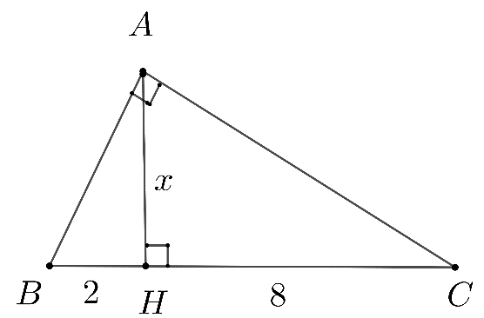
20
19
18
17
16
15
14
13
12
11
10
09
08
07
06
05
04
03
02
01
00
Câu 2: Tìm x trong hình vẽ sau:
A. 16
B. 4
C. 5
D. 6

Slide 12
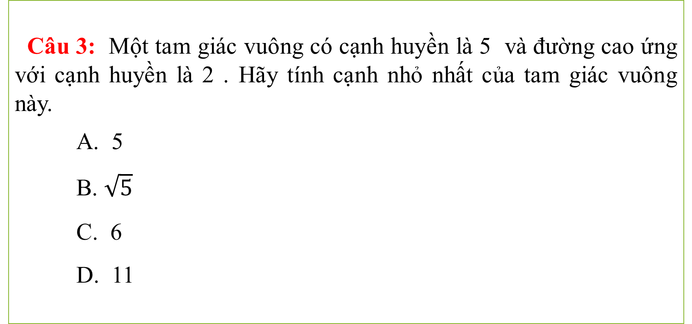
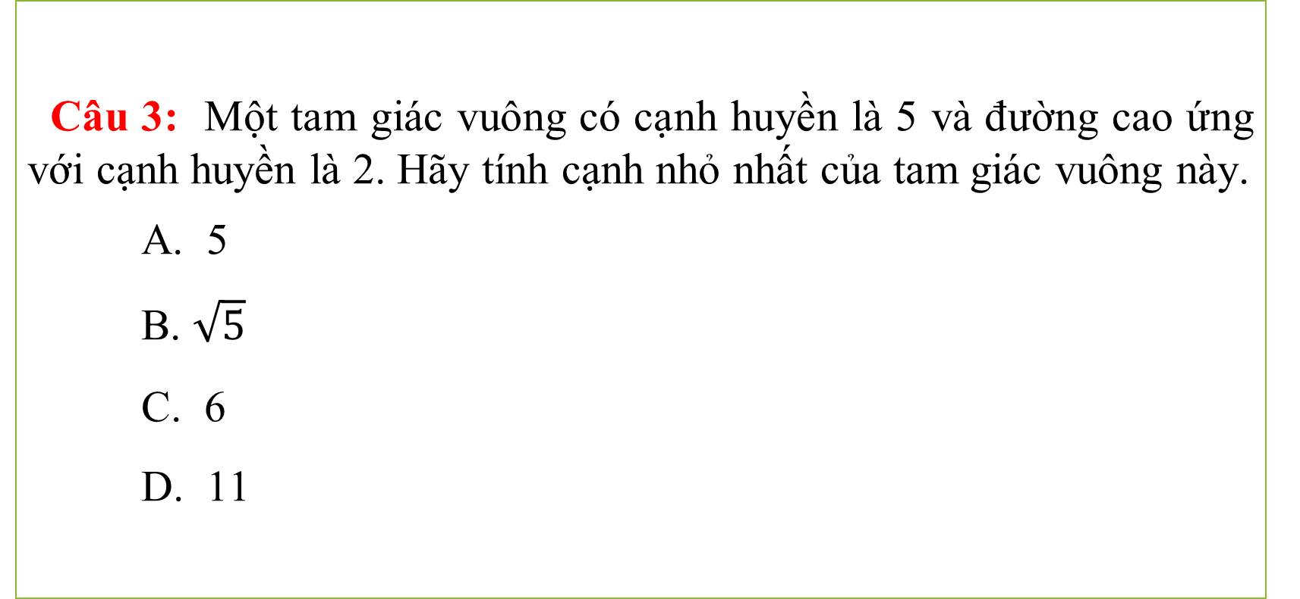
20
19
18
17
16
15
14
13
12
11
10
09
08
07
06
05
04
03
02
01
00
Câu 3: Một tam giác vuông có cạnh huyền là 5 và đường cao ứng với cạnh huyền là 2. Hãy tính cạnh nhỏ nhất của tam giác vuông này.
A. 5
B. $\sqrt{5}$
C. 6
D. 11

Slide 13
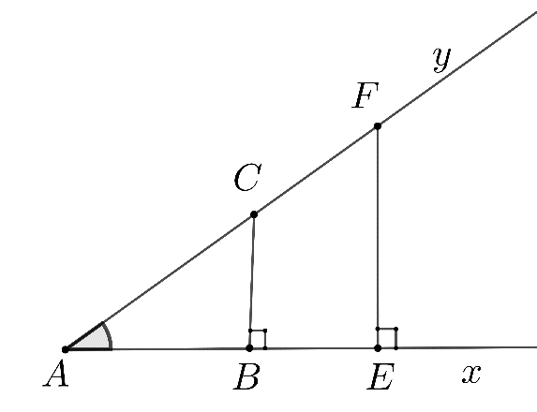

20
19
18
17
16
15
14
13
12
11
10
09
08
07
06
05
04
03
02
01
00
Câu 4: Cho hình vẽ. Hãy chọn đáp án đúng
A. $\frac{\text{AB}}{\text{AC}}\text{=}\frac{\text{EB}}{\text{EF}}$
B. $\frac{\text{AB}}{\text{AC}}\text{=}\frac{\text{AE}}{\text{EF}}$
C. $\frac{\text{BC}}{\text{AC}}\text{=}\frac{\text{EF}}{\text{AF}}$
D. $\frac{\text{BC}}{\text{AC}}\text{=}\frac{\text{AE}}{\text{AF}}$

Slide 14







CHÀO MỪNG TÍ XÌ TRUM VỀ NHÀ

Slide 15

BÀI 1. TỈ SỐ LƯỢNG GIÁC CỦA GÓC NHỌN
(Tiết 1)
HÌNH THÀNH KIẾN THỨC
Nhận biết được các giá trị sin (sine), côsin (cosine), tang (tangent), côtang (cotangent) của góc nhọn.

Slide 16
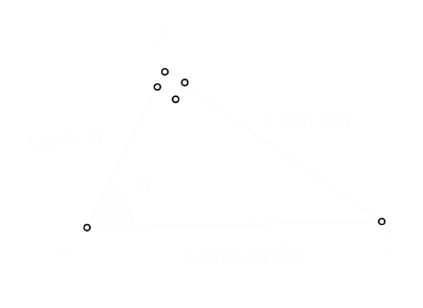

1. Tỉ số lượng giác của góc nhọn.
Hoạt động 1 (sgk/trang 74) Cho tam giác ABC vuông tại A, có $\hat{B}$ $=α$
a) Cạnh góc vuông AC là cạnh đối của góc B
b) Cạnh góc vuông AB là cạnh kề của góc B
c) Cạnh huyền là cạnh BC

Slide 17

1. Tỉ số lượng giác của góc nhọn.
Kiến thức trọng tâm
Cho góc nhọn $α.$ Xét tam giác ABC vuông
tại A có $\hat{B}=α$.
Tỉ số giữa cạnh đối và cạnh huyền được gọi là sin của góc $α$. Kí hiệu là sin $α$
Tỉ số giữa cạnh kề và cạnh huyền được gọi là côsin của góc $α$. Kí hiệu là cos $α$
Tỉ số giữa cạnh đối và cạnh kề được gọi là tang của góc $α$. Kí hiệu là tan $α$
Tỉ số giữa cạnh kề và cạnh đối được gọi là côtang của góc $α$. Kí hiệu là cot $α$

Slide 18








PHIẾU HỌC TẬP:
Điền vào chỗ trống “…” để được kết quả đúng
cos$\hat{B}$= $\frac{AB}{…}$
sin$\hat{B}$= $\frac{AC}{BC}$
cos$\hat{B}$= $\frac{AB}{BC}$
sin$\hat{B}$= $\frac{…}{BC}$
tan$\hat{B}$ = $\frac{AC}{AB}$
tan$\hat{…}$ = $\frac{AC}{AB}$
cot$\hat{B}$= $\frac{AB}{AC}$
cot$\hat{B}$= $\frac{…}{…}$

Slide 19


Nhận xét
Các tỉ số lượng giác của góc nhọn $α$ không phụ thuộc vào việc chọn
tam giác vuông có góc nhọn $α$
Ta có thể viết sin B, cos B, tan B, cot B thay cho sin $\hat{B}$, cos $\hat{B}$, tan $\hat{B}$, cot $\hat{B}$
Từ định nghĩa trên ta thấy các tỉ số lượng giác của góc nhọn $α$ luôn dương và
sin$\text{α}$< 1; cos$\text{α}$< 1; cot$\text{α}$= $\frac{\text{1}}{\text{tan}\text{α}}$.

Slide 20


Ví dụ 1 Cho hình thoi ABCD có hai đường chéo cắt nhau tại điểm O a) Tính tỉ số $\frac{\text{OB}}{\text{AB}}$ là sin của góc nhọn nào? Tỉ số $\frac{\text{OB}}{\text{BC}}$ là côsin của góc nhọn nào? b) Viết tỉ số lượng giác của mỗi góc nhọn sau tan$\hat{\text{OCD}}\text{, }\text{cot} \hat{\text{O}\text{A}\text{D}}$
Bài giải
Hình thoi ABCD có hai đường chéo cắt nhau tại điểm O nên AC vuông góc với BD tại O a) Tam giác OAB vuông tại O nên $\frac{\text{OB}}{\text{AB}}$ = sin$\hat{\text{OAB}}$
Tam giác OBC vuông tại O nên $\frac{\text{OB}}{\text{BC}}$ = cos$\hat{\text{OB}\text{C}}$
b) Tam giác OCD vuông tại O nên tan $\hat{\text{OCD}}\text{=}\frac{\text{O}\text{D}}{\text{O}\text{C}}$
Tam giác OAD vuông tại O nên $\text{cot} \hat{\text{OAD}}$ = $\frac{\text{O}\text{A}}{\text{O}\text{D}}$
B
A
C
O
D

Slide 21


Ví dụ 2 Cho tam giác đều ABC có AB = 2a Kẻ đường cao AH a) Tính độ dài các đoạn thẳng BH, AH b) $\text{T}\text{í}\text{nh} \text{c}\text{á}\text{c} \text{t}\text{ỉ }\text{s}\text{ố }\text{l}\text{ượ}\text{ng} \text{gi}\text{á}\text{c} \text{c}\text{ủ}\text{a} \text{g}\text{ó}\text{c}{ 30}^{o}$
A
2a
Bài giải
B
H
C
a) Ta có BH=$\frac{\text{BC}}{\text{2}}$= a
Theo định lý Pythagore trong tam giác ABH vuông tại H ta có:
AH=$\sqrt{AB^{2}−{BH}^{2}}=\sqrt{4a^{2}−a^{2}}=a\sqrt{3}$(cm)
b) Xét tam giác ABH vuông tại H có $\hat{\text{BAH}}\text{=}\frac{\hat{\text{BAC}}}{\text{2}}\text{=} \frac{{60}^{o}}{2}\text{=}{30}^{o}$, suy ra
sin ${30}^{o}\text{=}\text{sin} \hat{\text{BAH}}\text{=}\frac{\text{BH}}{\text{AB}}\text{=}\frac{\text{a}}{\text{2}\text{a}}\text{=}\frac{\text{1}}{\text{2}}$, cos ${30}^{o}\text{=}\text{cos} \hat{\text{BAH}}\text{=}\frac{\text{A}\text{H}}{\text{AB}}\text{=}\frac{\text{a}\sqrt{\text{3}}}{\text{2}\text{a}}\text{=}\frac{\sqrt{\text{3}}}{\text{2}}$,
tan ${30}^{o}\text{=}\text{ta}\text{n} \hat{\text{BAH}}\text{=}\frac{\text{BH}}{\text{A}\text{H}}\text{=}\frac{\text{a}}{\text{a}\sqrt{\text{3}}}\text{=}\frac{\sqrt{\text{3}}}{\text{3}}$, cot ${30}^{o}\text{=}\text{cot} \hat{\text{BAH}}\text{=}\frac{\text{A}\text{H}}{\text{BH}}\text{=}\frac{\text{a}\sqrt{\text{3}}}{\text{a}}\text{=}\sqrt{\text{3}}$

Slide 22


Ví dụ 3 Cho tam giác ABC vuông cân tại A có AB = a. a) Tính độ dài các cạnh AB, BC và số đo góc B b) Tính các tỉ số lượng giác của góc ${45}^{o}$
A
a
Bài giải
B
C
Vì tam giác ACB vuông tại A nên AB $=$AC $=$ a và $\hat{B}={45}^{o}$
Theo định lý Pythagore, ta có:BC=$\sqrt{AB^{2}+{AC}^{2}}=\sqrt{a^{2}+a^{2}}=a\sqrt{2}$
b) Xét tam giác ABC vuông tại A, ta có
sin ${45}^{o}=\text{sin} \text{B}\text{=}\frac{\text{AC}}{\text{B}\text{C}}\text{=}\frac{\text{a}}{\text{a}\sqrt{\text{2}}}\text{=}\frac{\sqrt{\text{2}}}{\text{2}}$ , cos ${45}^{o}=\text{cos} \text{B}\text{=}\frac{\text{A}\text{B}}{\text{BC}}\text{=}\frac{\text{a}}{\text{a}\sqrt{\text{2}}}\text{=}\frac{\sqrt{\text{2}}}{\text{2}}$,
tan ${45}^{o}=\text{tan} \text{B}\text{=}\frac{\text{AC}}{\text{AB}}\text{=}\frac{\text{a}}{\text{a}}\text{=}\text{1}$, cot ${45}^{o}=\text{cot} \text{B}\text{=}\frac{\text{A}\text{B}}{\text{A}\text{C}}\text{=}\frac{\text{a}}{\text{a}}\text{=1}$.

Slide 23
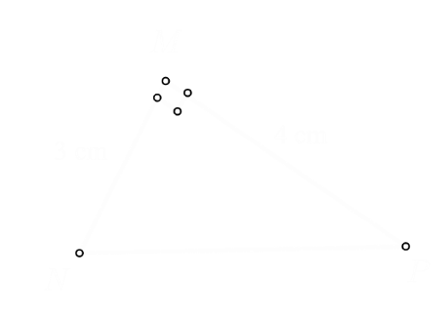



Luyện tập 1 (sgk/trang 77)
Phiếu học tập
Điền vào chỗ trống để được bài làm hoàn chỉnh.
Theo định lý Pythagore trong tam giác MNP
vuông tại M ta có
NP=$\sqrt{{MN}^{2}+{MP}^{2}}=\sqrt{3^{2}+4^{2}}$=$\sqrt{25}$=5
Xét tam giác giác MNP vuông tại M, ta có
sin P=$\frac{MN}{NP}$=$\frac{3}{5}$; cos P=$\frac{MP}{NP}$=$\frac{4}{5}$;
tan P=$\frac{MN}{MP}$=$\frac{3}{4}$; cot P=$\frac{MP}{MN}$=$\frac{4}{3}$;
Theo định lý Pythagore trong tam giác MNP
vuông tại M ta có
NP=$\sqrt{{MN}^{2}+…^{2}}=\sqrt{…^{2}+4^{2}}$==…
Xét tam giác giác MNP vuông tại M, ta có
sin P=$\frac{MN}{………}$=$\frac{3}{………}$; cos P=$\frac{………}{NP}$=$\frac{………}{5}$;
tan P=$\frac{M…...}{M…...}$=$\frac{………}{………}$; cot P=$\frac{………}{………}$=$\frac{………}{………}$;

Slide 24
LUYỆN TẬP
BÀI 1. TỈ SỐ LƯỢNG GIÁC CỦA GÓC NHỌN
Tính tỉ số lượng giác.

Slide 25
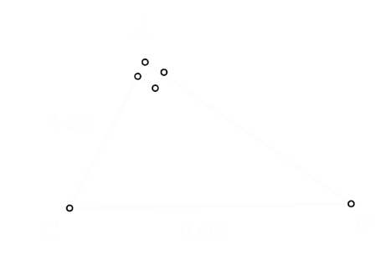

BÀI 1. TỈ SỐ LƯỢNG GIÁC CỦA GÓC NHỌN
(Tiết 1)
Bài 1: Cho tam giác ABC vuông tại A có AC=4cm, BC=6cm. Tính các tỉ số lượng giác của góc B.
Bài giải
Theo định lý Pythagore trong tam giác ABC
vuông tại A ta có: AB=$\sqrt{{BC}^{2}−{AC}^{2}}\text{=2}\sqrt{\text{5}}$(cm)
Xét tam giác ABC vuông tại A ta có
sin B=$\frac{\text{AC}}{\text{BC}}\text{=}\frac{\text{4}}{\text{6}}\text{=}\frac{\text{2}}{\text{3}}$; cos B=$\frac{\text{A}\text{B}}{\text{BC}}\text{=}\frac{\text{2}\sqrt{\text{5}}}{\text{6}}\text{=}\frac{\sqrt{\text{5}}}{\text{3}}$;
tan B=$\frac{\text{AC}}{\text{AB}}\text{=}\frac{\text{4}}{\text{2}\sqrt{\text{5}}}\text{=}\frac{\text{2}}{\sqrt{\text{5}}}$; cot B=$\frac{\text{A}\text{B}}{\text{A}\text{C}}\text{=}\frac{\text{2}\sqrt{\text{5}}}{\text{4}}\text{=}\frac{\sqrt{\text{5}}}{\text{2}}$;

Slide 26
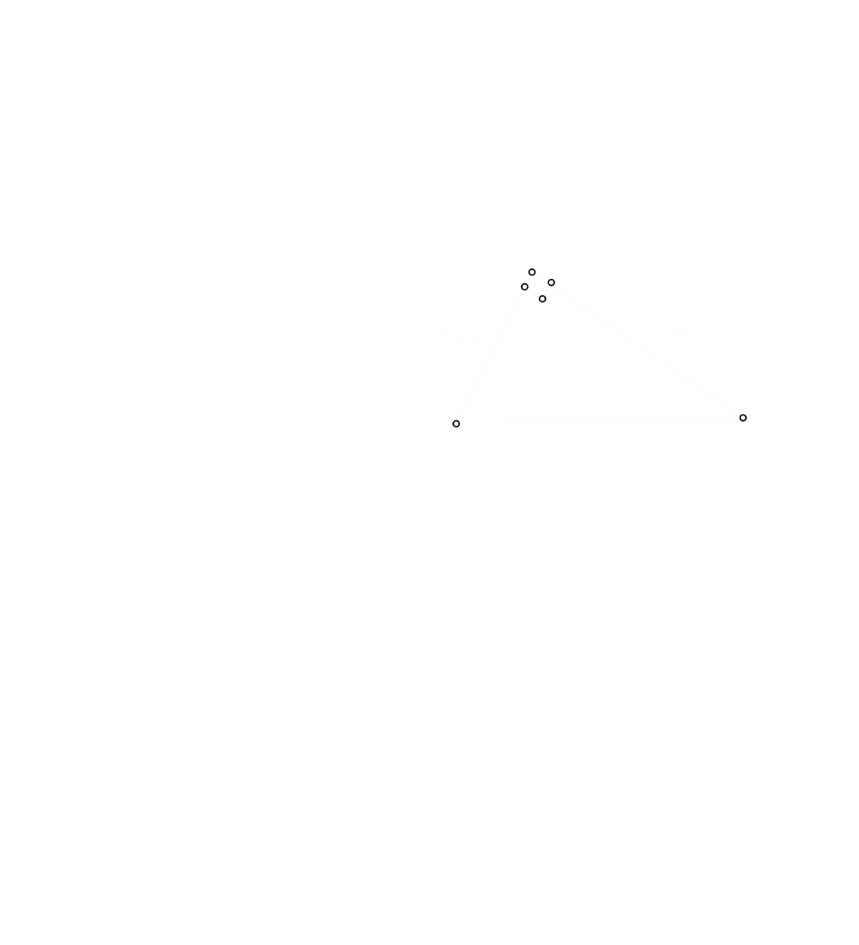

BÀI 1. TỈ SỐ LƯỢNG GIÁC CỦA GÓC NHỌN
(Tiết 1)
Bài 2: Cho tam giác ABC vuông tại A có AB=2cm, AC=3cm. Tính các tỉ số lượng giác của góc C.
Bài giải
Theo định lý Pythagore trong tam giác ABC
vuông tại A ta có: BC=$\sqrt{{AB}^{2}+{AC}^{2}}=\sqrt{13}$(cm)
Xét tam giác ABC vuông tại A ta có
sin C=$\frac{\text{AB}}{\text{BC}}\text{=}\frac{\text{2}}{\sqrt{\text{13}}}$; cos C=$\frac{\text{A}\text{C}}{\text{BC}}\text{=}\frac{\text{3}}{\sqrt{\text{13}}}$;
tan C=$\frac{\text{A}\text{B}}{\text{AC}}\text{=}\frac{\text{2}}{\text{3}}$; cot C=$\frac{\text{A}\text{C}}{\text{AB}}\text{=}\frac{\text{3}}{\text{2}}$;

Slide 27
CỦNG CỐ
BÀI 1. TỈ SỐ LƯỢNG GIÁC CỦA GÓC NHỌN
(Tiết 1)

Slide 28
LUẬT CHƠI
Ô SỐ
MAY MẮN
Có 5 ô số may mắn, chọn một ô số và trả lời câu hỏi, với mỗi câu trả lời đúng sẽ được quay một lượt.

Slide 29




Ô SỐ
MAY MẮN
8
7
1
2
7
8
5
10
9
3
4
9
6
STOP
PLAY

Slide 30
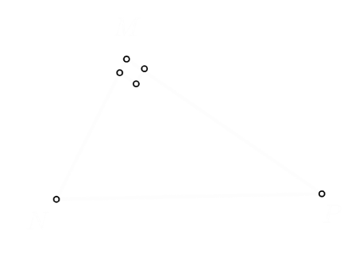

Câu 1: Cho hình vẽ, chọn đáp án đúng
sin N = $\frac{\text{MP}}{\text{MN}}$
B. sin P = $\frac{\text{MP}}{\text{MN}}$
C. tan N = $\frac{\text{MP}}{\text{MN}}$
D. cot P = $\frac{\text{MP}}{\text{NP}}$
Đáp án
Câu 1: C

Slide 31
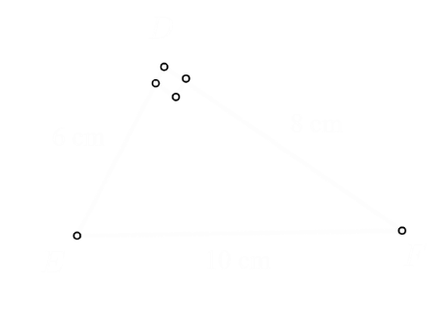

Câu 2: Cho hình vẽ, chọn đáp án đúng
A. tan E = $\frac{\text{4}}{\text{5}}$ B. tan F = $\frac{\text{4}}{\text{3}}$
C. sin E = $\frac{\text{4}}{\text{5}}$ D. cos F = $\frac{\text{3}}{\text{4}}$
Đáp án
Câu 2: C

Slide 32
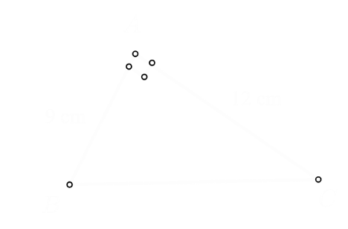

Câu 3: Cho hình vẽ, chọn đáp án đúng
A. sin B = $\frac{\text{3}}{\text{5}}$ B. cos C = $\frac{\text{4}}{\text{3}}$
C. cos B = $\frac{\text{4}}{\text{3}}$ D. sin C = $\frac{\text{3}}{\text{5}}$
Đáp án
Câu 3: D

Slide 33
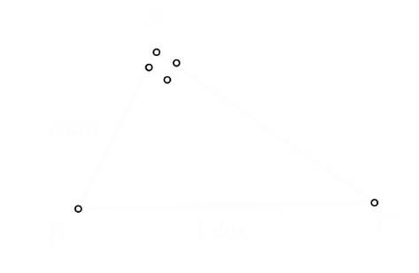

Câu 4: Cho hình vẽ, chọn đáp án đúng
A. sin B = $\frac{\text{1}}{\text{6}}$ B. cos C = $\frac{\text{4}}{\text{5}}$
C. cos B = 6 D. sin C = $\frac{\text{1}}{\text{6}}$
Đáp án
Câu 4: B

Slide 34

Câu 5: Một cái cây thẳng đứng bị sét đánh trúng làm cây bị gãy ngang thân, ngọn cây vừa chạm đất vào tạo với mặt đất một góc là ${40}^{o}$. Biết rằng phần cây còn lại cao 3m. Tính chiều cao lúc đầu của cây. ( Làm tròn đến chữ số thập phân thứ nhất)
A. 7,7 m B. 8,7 m
C. 6,7 m D. 4,7 m
Đáp án
Câu 5: A

Slide 35
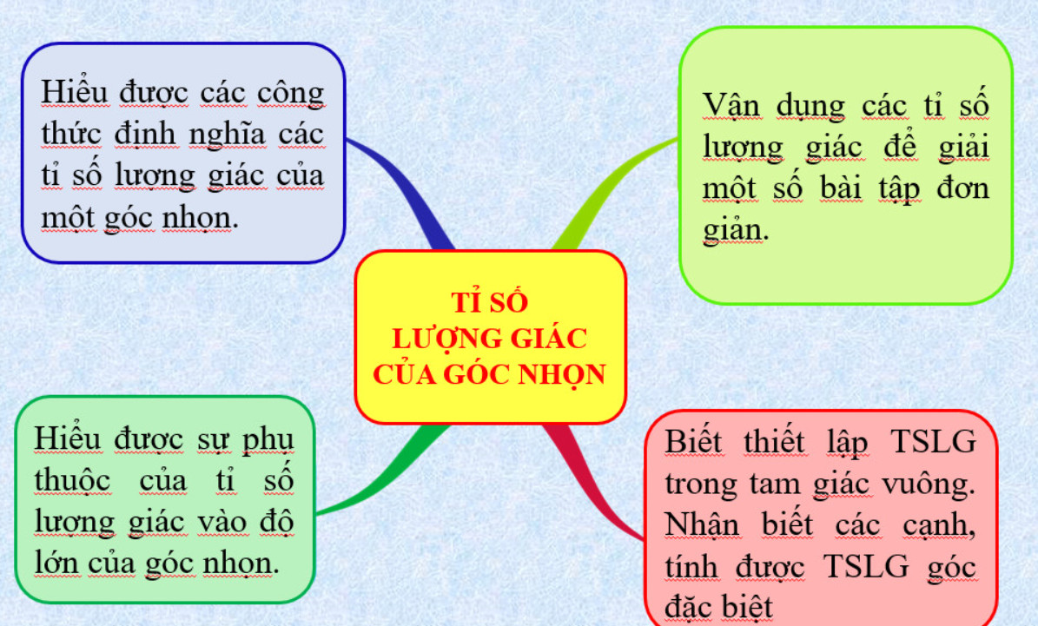

Slide 36

HƯỚNG DẪN VỀ NHÀ
- Xem lại toàn bộ nội dung bài đã học.
- HS xem lại các bài GV chữa và hướng dẫn làm ở trên lớp.

Slide 37
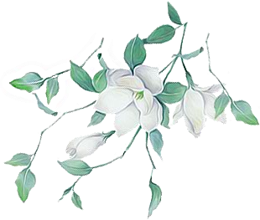

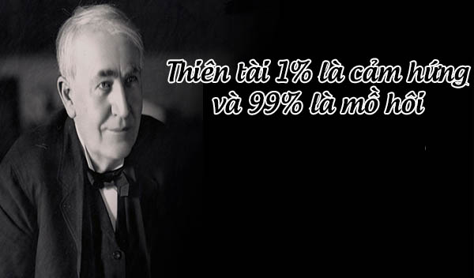
CHÀO TẠM BIỆT
VÀ CHÚC CÁC CON HỌC TỐT!

